Slide 1
Programación II
Tema 5

Slide 2
Agenda
Ordenamiento
Ordenamiento por selección
Ordenamiento de la burbuja (Bubble Sort)
Ordenamiento por inserción
Ordenamiento de Shell (Shell Sort)
Ordenamiento por montículos (Heap Sort)
Ordenamiento por intercalación (Merge Sort)
Ordenamiento rápido (Quick Sort)
Ordenamiento externa

Slide 3
Ordenamiento
Son muchos los algoritmos. Veremos solo algunos.
A los algoritmos se les pasa un array de objetos “Comparable” que se desean ordenar.
El método compareTo y asignaciones son las únicas operaciones que se realizarán sobre los elementos del array.
A ordenar mediante estas circunstancias se le llama “Ordenamiento basado en comparación”.

Slide 4
Ordenamiento por selección
Uno de los más sencillos
Poco eficiente
Se trata de realizar n-1 pasadas en donde en cada pasada queda ordenado el enésimo menor elemento del arreglo.
En cada pasada buscamos el menor elemento del subarreglo que va desde el “nroDePasada -1” hasta el final.
Al encontrar el menor elemento lo intercambio con el primer elemento de la pasada.

Slide 5
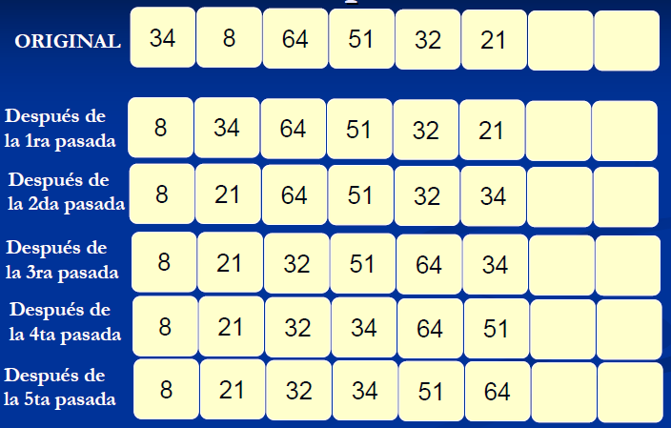
Ordenamiento por selección
Fuente: Diapositivas Ing. Diego González

Slide 6
Ordenamiento de la burbuja (Bubble Sort)
Uno de los más sencillos
Poco eficiente
Se trata de realizar n-1 pasadas en donde en cada pasada queda ordenado el enésimo mayor elemento del arreglo
En cada pasada comparamos un elemento con su adyacente y los intercambiamos en caso de ser necesario.
Cada pasada empieza en la primera casilla y va hasta el nroElementos - nroDePasada

Slide 7
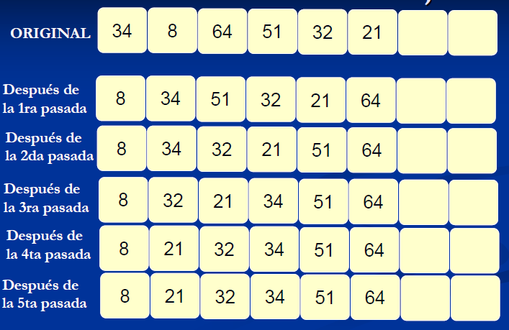
Ordenamiento de la burbuja (Bubble Sort)

Slide 8
Ordenamiento por inserción
Uno de los más sencillos
Si tenemos n elementos, tenemos que realizar n – 1 pasadas.
La primer pasada la iniciamos en la posición 1
Para una pasada p se garantiza que los elementos de 0 a p están ordenados.
En la pasada p, se mueve el elemento p a la izquierda hasta llegar a su posición correcta

Slide 9
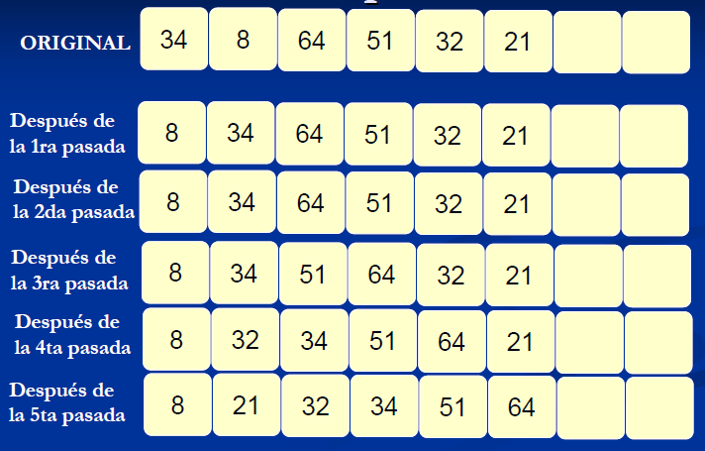
Ordenamiento por inserción

Slide 10
Ordenamiento por Shell (Shell Sort)
Denominada por su inventor, Donald Shell
Es más rápido que los anteriores.
Se comparan elementos distantes.
La distancia entre las comparaciones se decrementa hasta la última fase en donde se comparan elementos adyacentes.
Se le llama también, ordenamiento por disminución del incremento.
Los elementos seleccionados a comparar se ordenan mediante el método de inserción

Slide 11
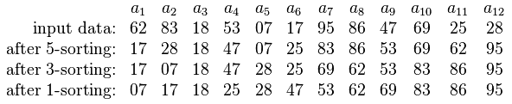
Ordenamiento por Shell (Shell Sort)
Se tiene una secuencia de ordenamiento (gap) h1,…,ht.
Ejemplo con secuencia 5, 3, 1
Fuente: http://en.wikipedia.org/wiki/Shell_sort
Para la primera pasada, h =5, se seleccionan los elementos: (a1, a6, a11), (a2, a7, a12), (a3, a8), (a4, a9), (a5, a10)
h = 3 → (a₁, a₄,a₇, a₁₀), (a₂, a₅, a₈, a₁₁), (a₃, a₆, a₉, a₁₂)

Slide 12
Ordenamiento por Shell (Shell Sort)
Aunque los arrays de comparación aumentan cuando el gap disminuye, dichos elementos ya se encuentran casi ordenados.
Algunas selecciones de gaps son mejores que otras.
La secuencia de gaps debe contener un 1.
Ejemplos: (N/2^{k}) k>=1, propuesto por Shell. No es la elección más eficiente.

Slide 13
Ordenamiento por Heap (Heap Sort)
Más rápido que los anteriores
Se usa un montículo binario
Se construye un montículo con los elementos a ordenar.
Luego se quita el mínimo y se guarda en otro arreglo.
Al final, el segundo arreglo queda ordenado.
Para optimizar el espacio de memoria requerido se puede usar un único arreglo.

Slide 14

Ordenamiento por intercalación (Merge Sort)
Ir intercalando listas ya ordenadas
Es recursivo
El arreglo inicial se divide en 2 y se ordena cada uno por separado. Luego se intercalan para devolver un nuevo arreglo ordenado.
Ejemplo de rutina de intercalado
Fuente: “Data Structures and Algorithms in JAVA, Mark Allen Weiss”

Slide 15


Ordenamiento por intercalación (Merge Sort)

Slide 16
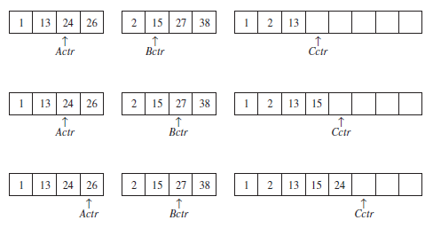
Ordenamiento por intercalación (Merge Sort)

Slide 17


Ordenamiento por intercalación (Merge Sort)

Slide 18
Ordenamiento Rápido (QuickSort)
Trabajo entregable, próxima clase.
Determinar características del QuickSort y como se asegura de que sea más rápida que el resto de las estrategias.

Slide 19
Ordenamiento externo
Los algoritmos vistos sirven cuando los datos a ordenar se pueden almacenar en memoria.
Si, por ejemplo, los datos se encuentran guardados en discos, cada referencia es más lenta.
Los algoritmos de ordenamiento externos están diseñados para ordenar grandes cantidades de datos.
Dichos algoritmos dependen del dispositivo donde se encuentra almacenada la información: discos duros, memorias flash, cintas, etc.

